Slide 1



nhiÖt liÖt Chµo mõng c¸c thÇy c« gi¸o
VỀ DỰ HỘI THI GIÁO VIÊN DẠY GIỎI
CẤP THÀNH PHỐ
NĂM HỌC 2022-2023
Giáo viên: Lê Xuân Thắng - THCS Khởi Nghĩa

Slide 2
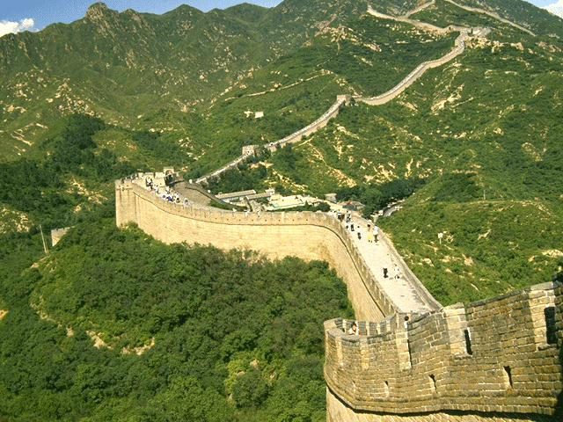
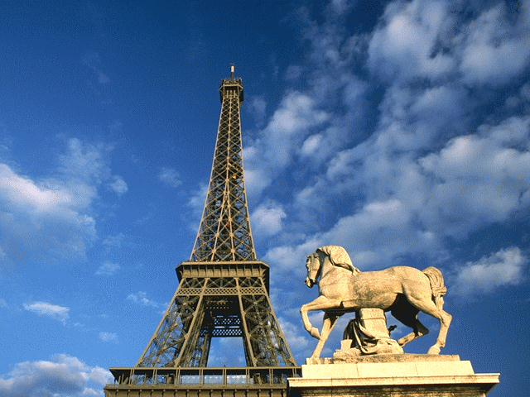
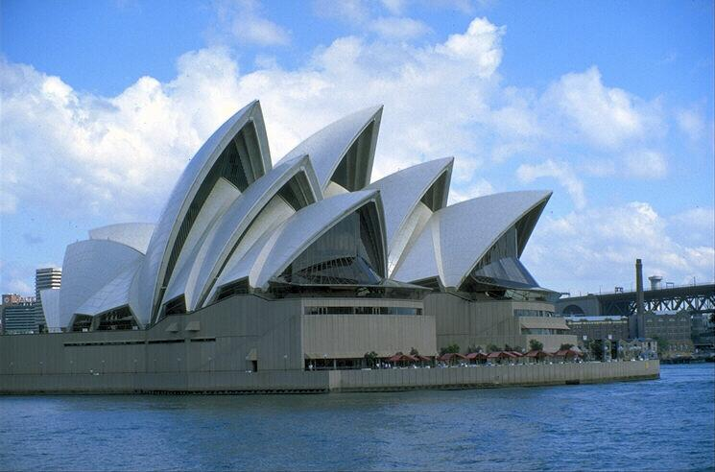
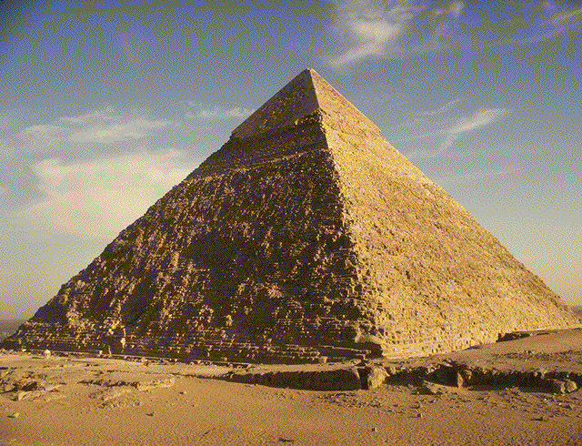
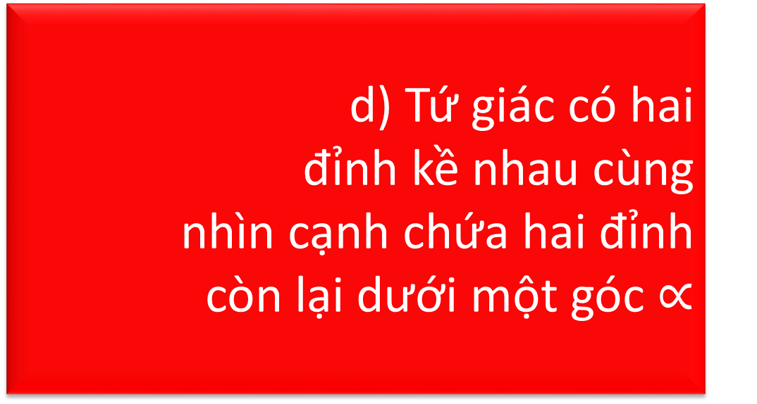
N Ộ I T I Ế P
Tứ giác có tổng hai góc
đối bằng 180⁰
b) Tứ giác có góc ngoài tại một
đỉnh bằng góc trong tại đỉnh
đối của đỉnh đó
1
3
DHNB
TỨ GIÁC
2
4
c) Tứ giác có bốn
đỉnh cách đều một điểm
(mà ta có thể xác định được). Điểm đó là tâm của đường tròn ngoại tiếp tứ giác.
d) Tứ giác có hai
đỉnh kề nhau cùng
nhìn cạnh chứa hai đỉnh
còn lại dưới một góc $∝$

Slide 3












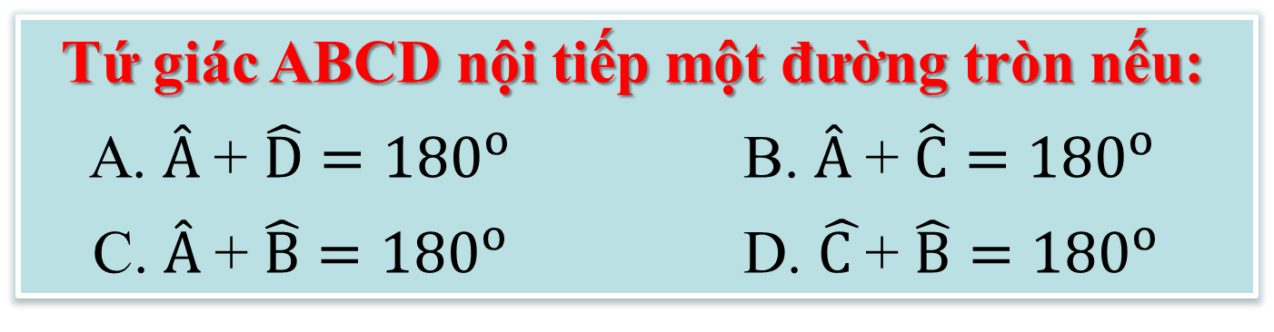
CÂU
1
Tứ giác ABCD nội tiếp một đường tròn nếu:
A. $Â$+ $\hat{D}={180}^{o}$ B. $Â$+ $\hat{C}={180}^{o}$
C. $Â$+ $\hat{B}={180}^{o}$ D. $\hat{C }$+ $\hat{B}={180}^{o}$
ĐÁP ÁN
B
B
C
A
D
Hết giờ

Slide 4
E
F
CÂU
2
Tứ giác EFGH ở hình vẽ bên có là tứ giác nội tiếp không? Vì sao?
H
G
Hết giờ

Slide 5
N
CÂU
3
P
Tứ giác MNPQ ở hình vẽ bên có là tứ giác nội tiếp không? Vì sao?
M
Vì MQx và MQP là hai góc kề bù nên MQx + MQP = 180º, mà MQx = MNP nên MQP + MNP = 180º, suy ra tứ giác MNPQ là tứ giác nội tiếp (theo dấu hiệu nhận biết).
Q
x
Hết giờ

Slide 6
B
CÂU
4
A
Tứ giác ABCD ở hình vẽ bên có là tứ giác nội tiếp không? Vì sao?
D
C
Hết giờ

Slide 7
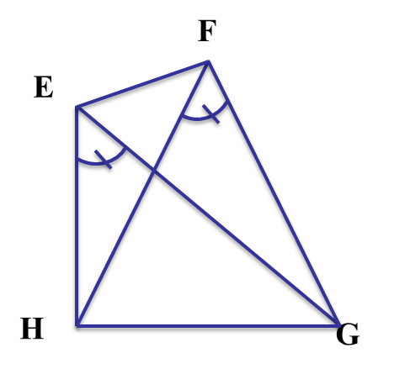


$$α$$
$$α$$

Slide 8

TIẾT 41: LUYỆN TẬP
BÀI TOÁN CUNG CHỨA GÓC.
GÓC TRONG BẰNG GÓC NGOÀI TẠI ĐỈNH ĐỐI CỦA ĐỈNH ĐÓ

Slide 9
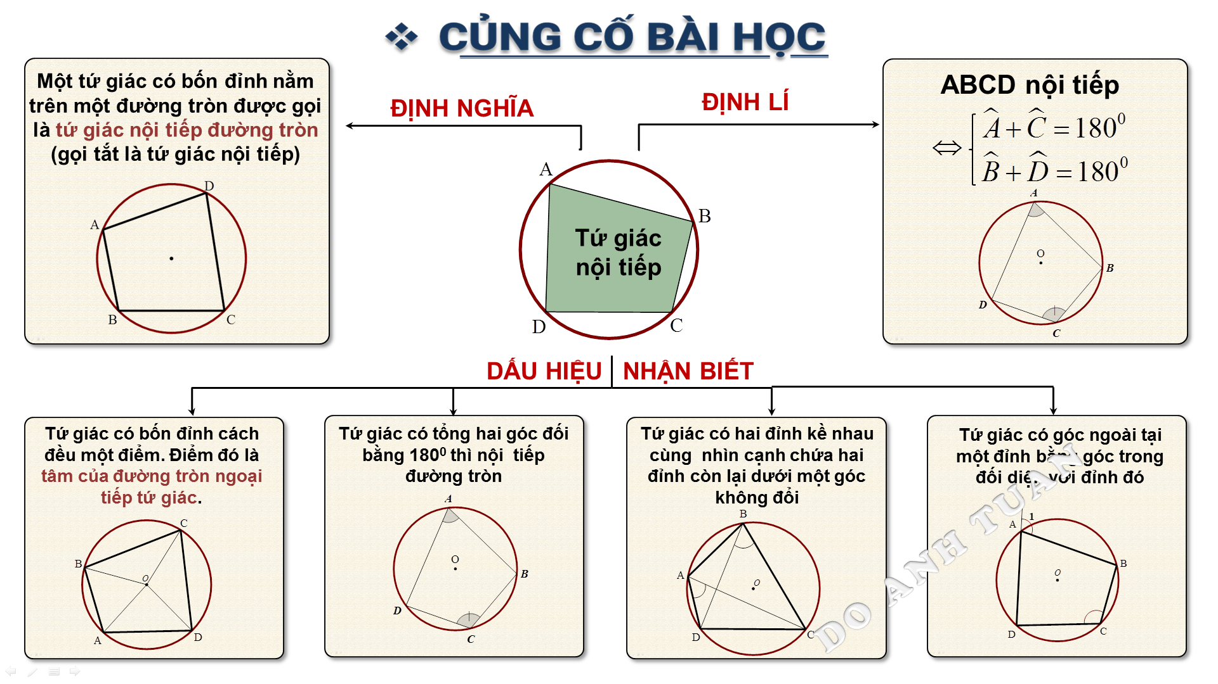

Kiến thức cần nhớ
Tứ giác có góc ngoài tại một đỉnh bằng góc trong tại đỉnh đối của đỉnh đó.

Slide 10
Bài
1
Cho tam giác nhọn ABC, các đường cao BE, CF cắt nhau tại H (E∈AC, F∈AB)
a) Chứng minh: Tứ giác BCEF nội tiếp
+) Vì BE, CF là các đường cao của tam giác ABC nên
+) Xét tứ giác BCEF, có:
Suy ra E, F cùng nhìn cạnh BC một góc bằng 90⁰. Vậy tứ giác BCEF nội tiếp đường tròn. (theo dấu hiệu nhận biết tứ giác nội tiếp).

Slide 11
Bài
1
Cho tam giác nhọn ABC, các đường cao BE, CF cắt nhau tại H (E∈AC, F∈AB)
b) Gọi M là giao điểm của AH với BC. Chứng minh FC là tia phân giác của
2
1
1
BFHM nội tiếp
BCEF nội tiếp

Slide 12
Bài
1
c) Gọi I là trung điểm của HC. Chứng minh tứ giác FMOI là tứ giác nội tiếp (O là trung điểm của BC)
2
1
Tứ giác ABEH nội tiếp (cm câu 1)
IO // BH
1
1
IO là đường trung bình của tam giác BHC
I là trung điểm của HC (gt)
O là trung điểm của BC (gt)

Slide 13
c)
+) Vì tứ giác BFHM nội tiếp (cm a)
(2 góc nội tiếp cùng chắn cung HM)
+) Xét BHC, có:
I là trung điểm của HC (gt)
O là trung điểm của BC (gt)
IO là đường trung bình của BHC
2
1
IO // BH (tính chất đường tb trong tam giác)
(2 góc đồng vị)
1
1
+) Từ và
là góc ngoài tại đỉnh O của tứ giác FMOI
Tứ giác FMOI nội tiếp (dhnb)
F và O là hai đỉnh đối nhau

Slide 14

c.1) Chứng minh CO.CM = CI.CF
2
1
Chung góc OCI
1
1
Tứ giác FMOI nội tiếp

Slide 15
d) Chứng minh 5 điểm E, F, M, O, I, cùng nằm trên một đường tròn
2
1
1
1

Slide 16
BÀI TẬP TRẮC NGHIỆM

Slide 17
Câu
2
Trong các tứ giác dưới đây, tứ giác nào không là tứ giác nội tiếp?
A. ABCD B. EFGH
C. MNPQ D. PQRH
M
F
N
Hết giờ
E
G
ĐÁP ÁN
B
Q
P
H
B
P
A
Q
D
C
H
R

Slide 18
Câu
3
3
4
5
6
ĐÁP ÁN
D
Hết giờ

Slide 19
CÂU
1
Tứ giác ABDC nội tiếp đường tròn có tâm là?
A. Giao điểm của AD và BC
B. Trung điểm của BC
A
C. Trung điểm của AD
D. Cả A, B, C đều sai
Hết giờ
ĐÁP ÁN
C
B
C
D

Slide 20
Hướng dẫn tự học ở nhà
- Học thuộc định nghĩa, tính chất và các dấu hiệu nhận biết tứ giác nội tiếp.
- Làm bài tập 8, 9, 10 SGK trang 48.
- Làm bài tập 41,42,43 SBT.
- Tiết sau luyện tập

Slide 21
Bài 5
Cho tứ giác ABCD nội tiếp đường tròn tâm O. Gọi I là điểm chính giữa của cung nhỏ AB. Các tia DI và BC cắt nhau ở M, các tia CI và DA cắt nhau ở N. Các dây ID, IC cắt dây AB lần lượt tại E và F. Chứng minh:
Tứ giác CMND nội tiếp.
Tứ giác CDEF nội tiếp.
MN//AB.
C
D
HƯỚNG DẪN
o
E
F
A
B
I
N
M

Slide 22

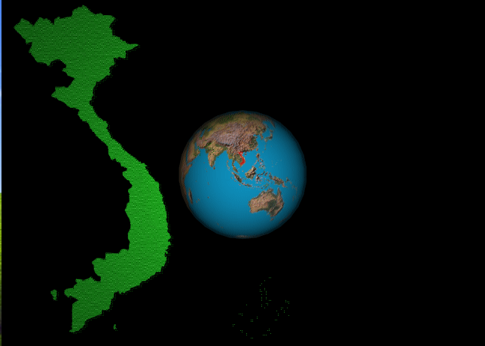
Bài học đến đây kết thúc
Good bye!
see you gain.
Xin cảm ơn quý thầy cô đã về dự giờ tiết học lớp 9D9 hôm nay!
Cảm ơn các em đã nỗ lực và hợp tác tốt trong tiết học này.
TRƯỜNG THCS TÂY SƠN QUẬN HẢI CHÂU ĐN

